Slide 1

TIẾNG VIỆT

Slide 2


CHỦ ĐỀ
4
Tiết 1

Slide 3

01

Slide 4

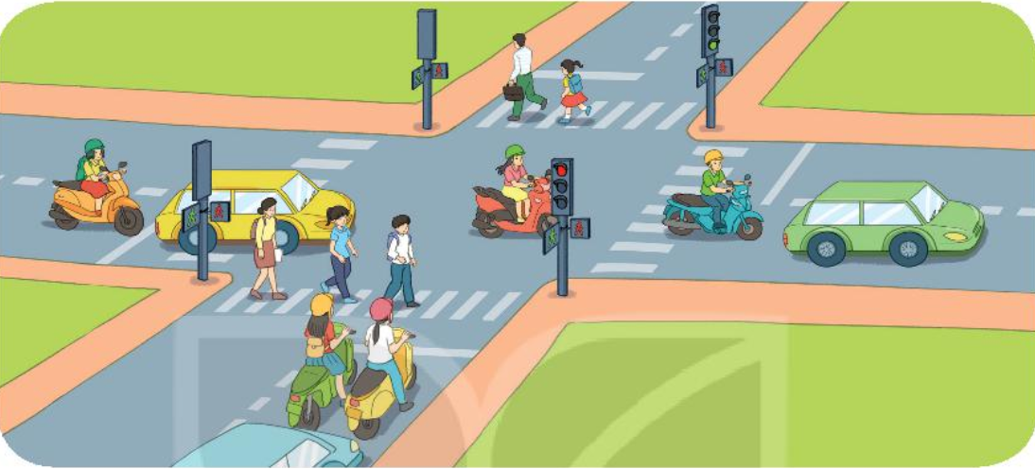
Khởi động
Quan sát tranh
Tranh vẽ cảnh gì ?

Slide 5

02

Slide 6
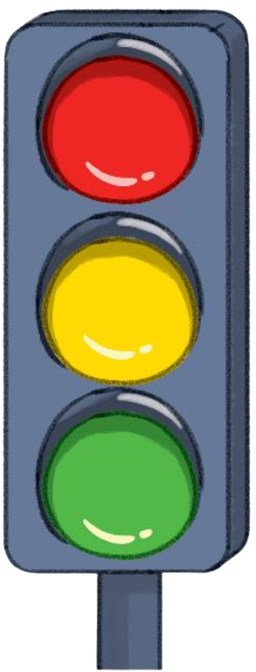
2
ĐỌC
Đèn giao thông
Ở các ngã ba, ngã tư đường phố thường có cây đèn ba màu: đỏ, vàng, xanh. Đèn đỏ báo hiệu người đi đường và các phương tiện giao thông phải dừng lại. Đèn xanh báo hiệu được phép di chuyển. Còn đèn vàng báo hiệu phải đi chậm lại trước khi dừng hẳn.
Cây đèn ba màu này được gọi là đèn giao thông. Nó điều khiển việc đi lại trên đường phố. Nếu không có đèn giao thông thì việc đi lại sẽ rất lộn xộn và nguy hiểm.
Tuân thủ sự điều khiển của đèn giao thông giúp chúng ta bảo đảm an toàn khi đi lại.
(Trung Kiên )

Slide 7

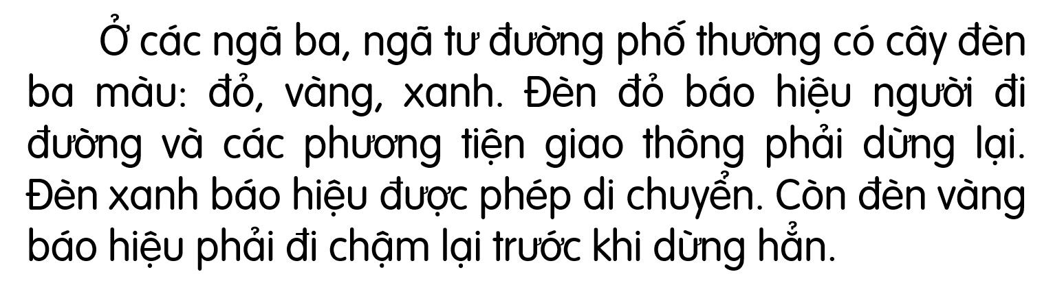
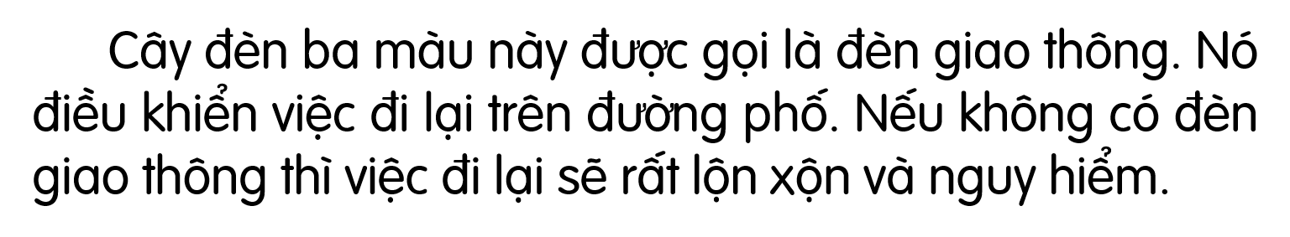


2
ĐỌC
Notes:
Em hãy tìm từ khó đọc, khó hiểu trong bài.

Slide 8
2
ĐỌC
Luyện đọc câu dài
Đèn đỏ báo hiệu người đi đường và các phương tiện giao thông phải dừng lại.
Ở các ngã ba, ngã tư đường phố thường có cây đèn ba màu: đỏ, vàng, xanh.

Slide 9



2
ĐỌC
Notes:
Văn bản chia thành mấy đoạn?

Slide 10
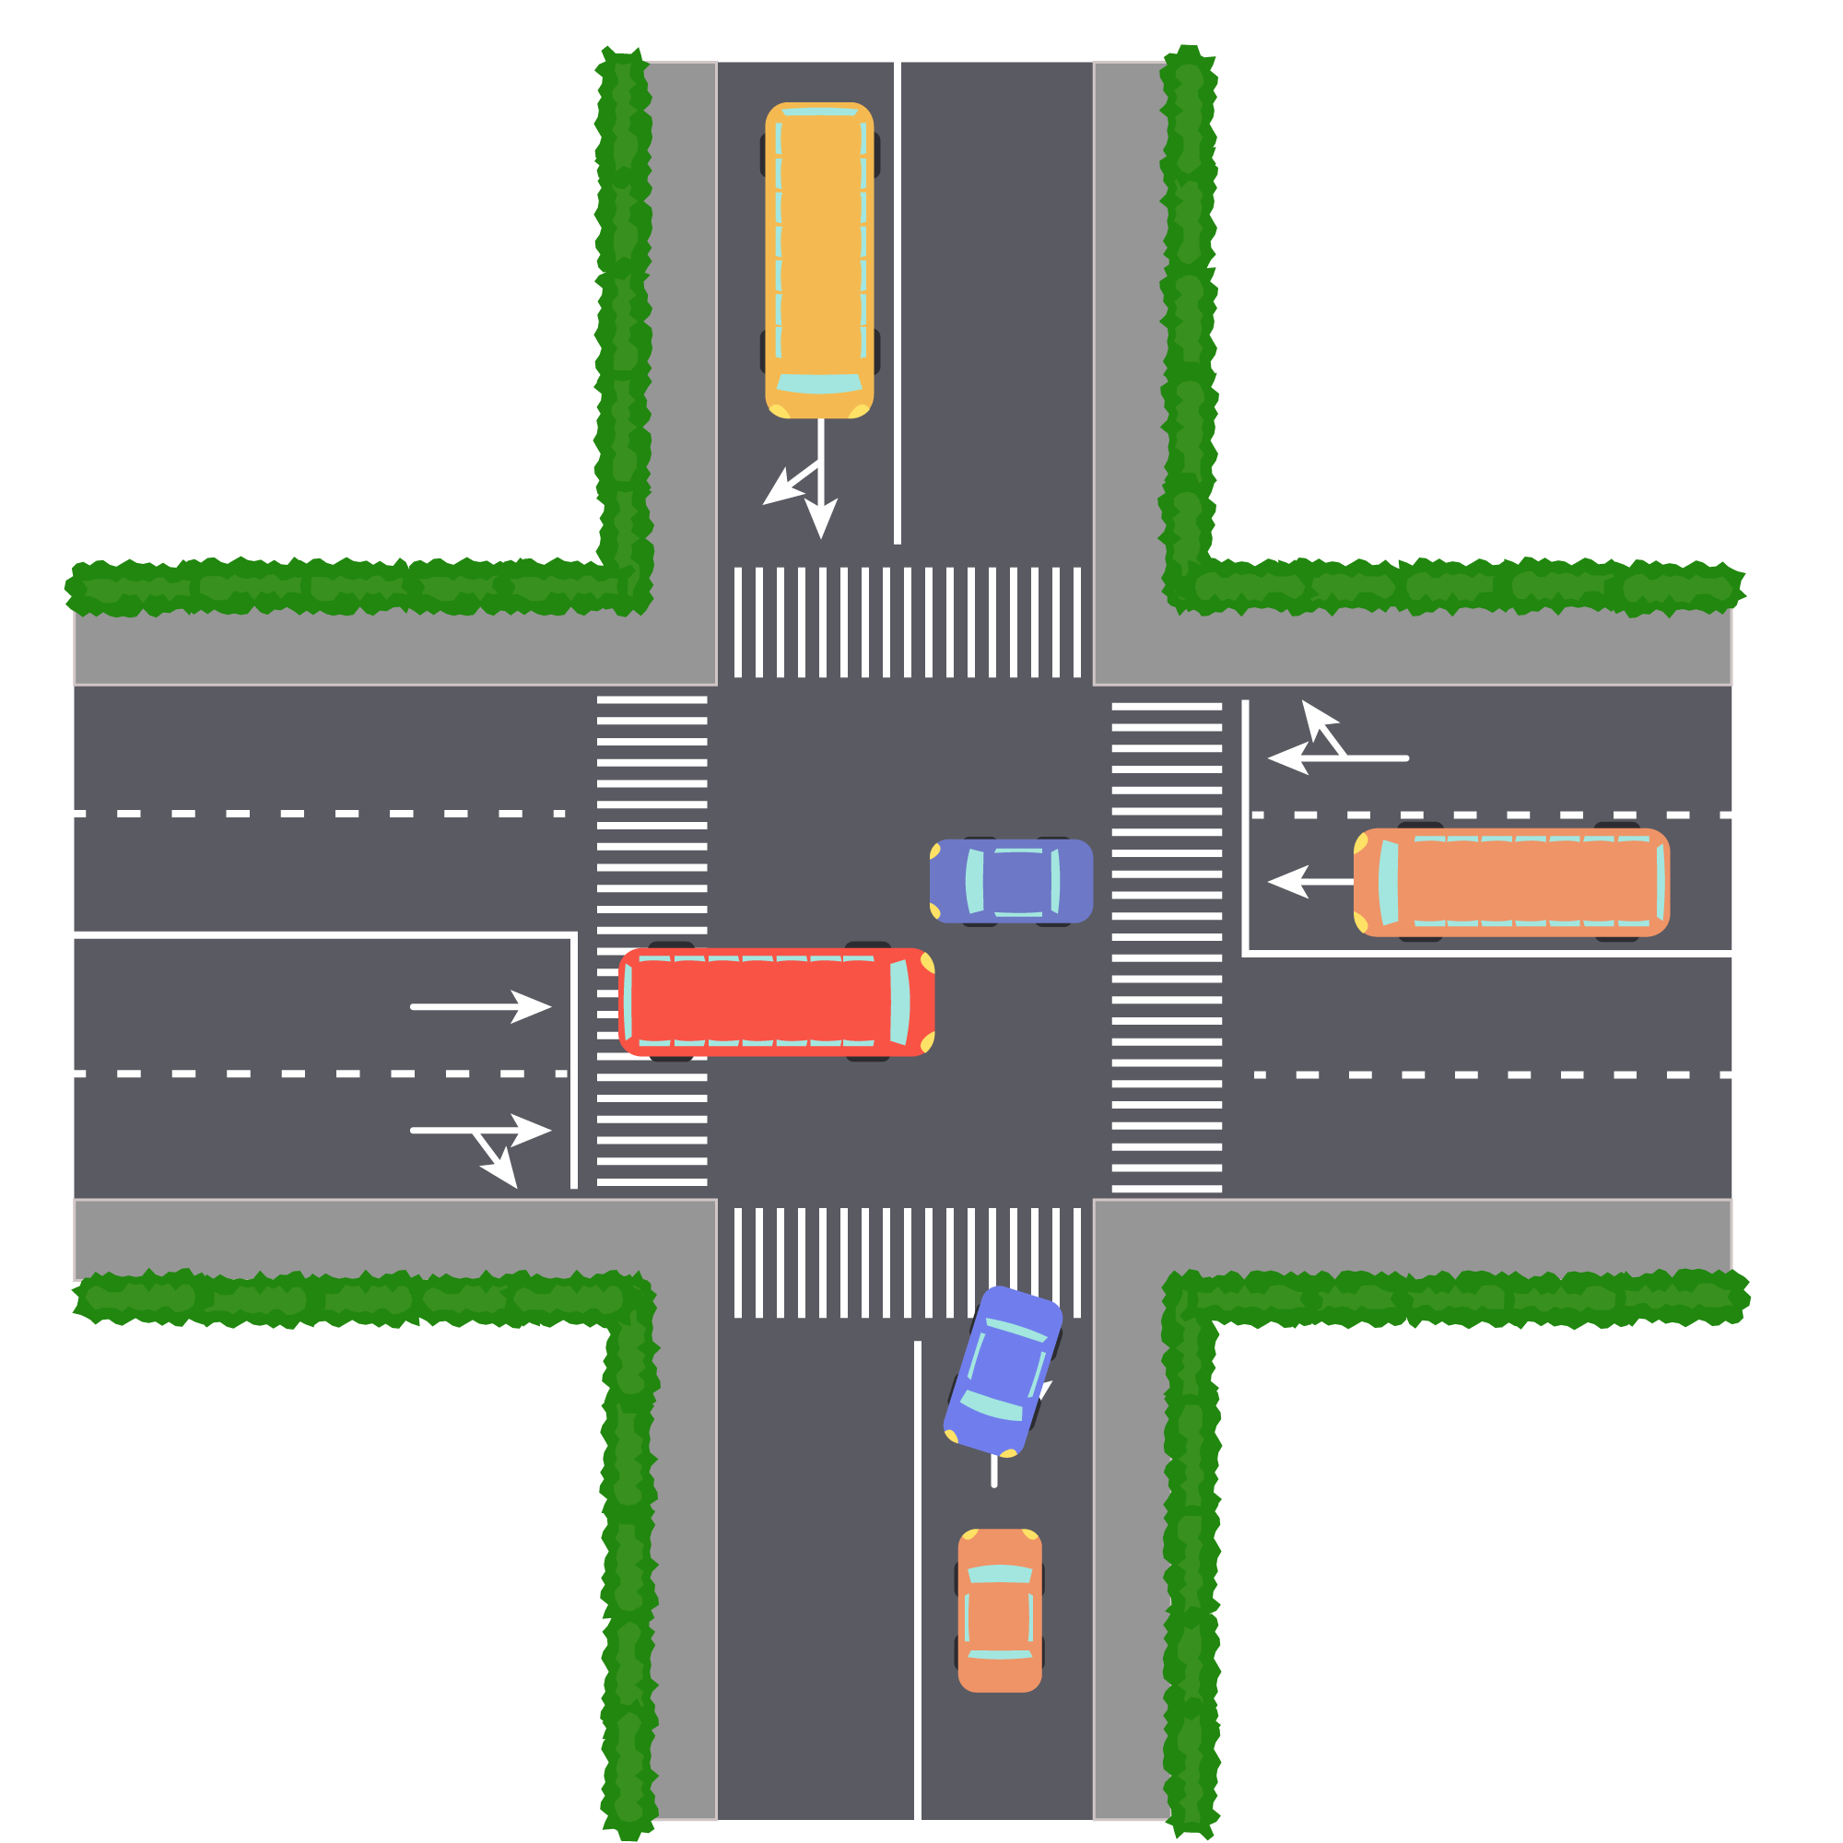

ngã ba
chỗ giao nhau của 3 con đường
ngã tư
chỗ giao nhau của 4 con đường
điều khiển
làm cho quá trình hoạt động diễn ra đúng quy tắc
tuân thủ
làm theo điều đã quy định

Slide 11
2
ĐỌC
Notes:
HS đọc toàn bài

Slide 12
CHỦ ĐỀ
4
Tiết 2

Slide 13

03

Slide 14
3
TRẢ LỜI CÂU HỎI
a. Đèn giao thông có mấy màu?
Đèn giao thông có ba màu: đỏ, xanh, vàng.

Slide 15
3
TRẢ LỜI CÂU HỎI
b. Mỗi màu của đèn giao thông báo hiệu điều gì?
Mỗi màu của đèn giao thông báo hiệu rằng:
- Đèn đỏ báo hiệu người đi đường và các phương tiện giao thông phải dừng lại.
- Đèn xanh báo hiệu được phép di chuyển.
- Đèn vàng báo hiệu phải đi chậm lại trước khi dừng hẳn.

Slide 16
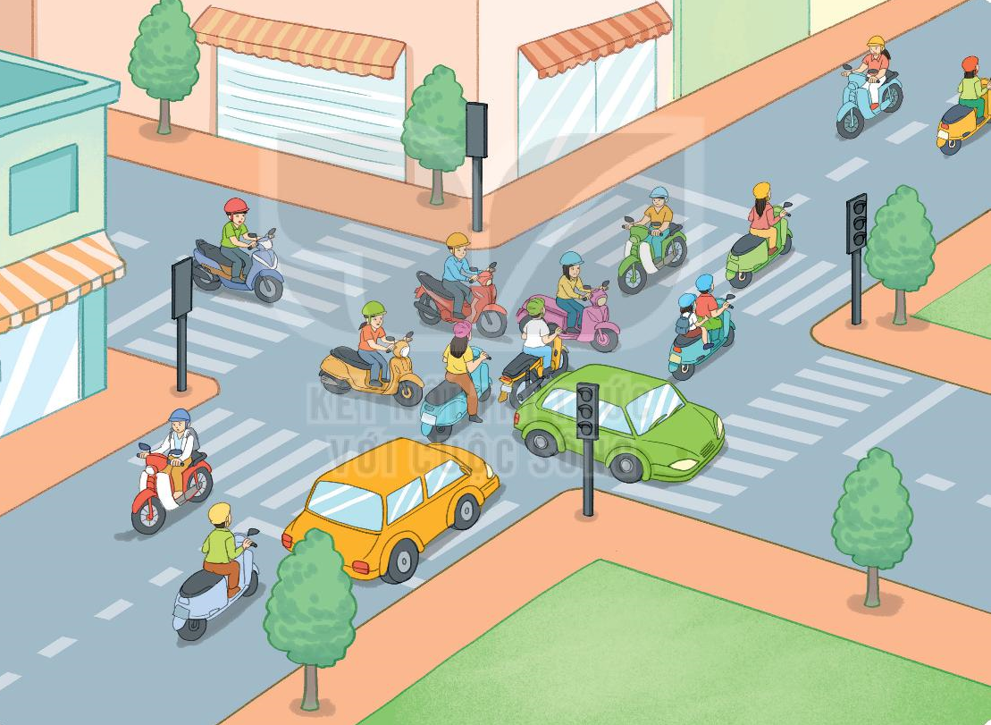
3
TRẢ LỜI CÂU HỎI
c. Nếu không có đèn giao thông thì việc đi lại ở các đường phố sẽ như thế nào?
Nếu không có đèn giao thông thì việc đi lại ở các đường phố sẽ rất lộn xộn và nguy hiểm.

Slide 17

04

Slide 18
4
Viết vào vở câu trả lời cho câu hỏi a ở mục 3
a. Đèn giao thông có mấy màu?
(…)
Đèn giao thông có ba màu: đỏ, xanh, vàng.

